Slide 1
Suorien yhdensuuntaisuus ja kohtisuoruus 1.

Slide 2
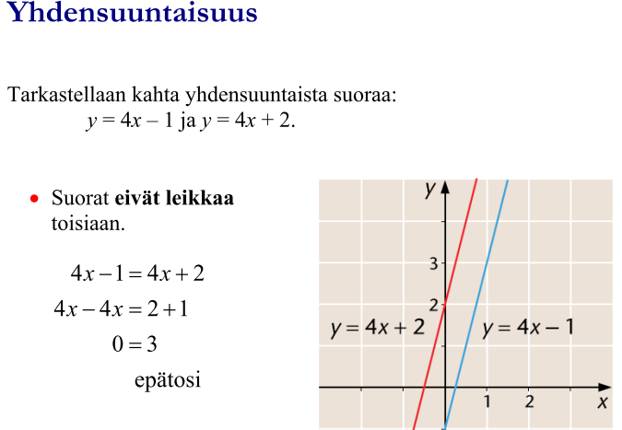


Slide 3
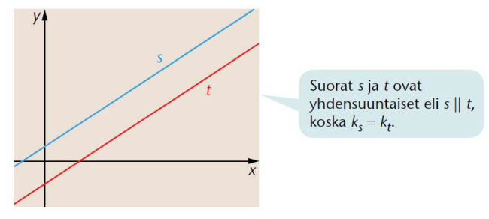


Slide 4


Slide 5

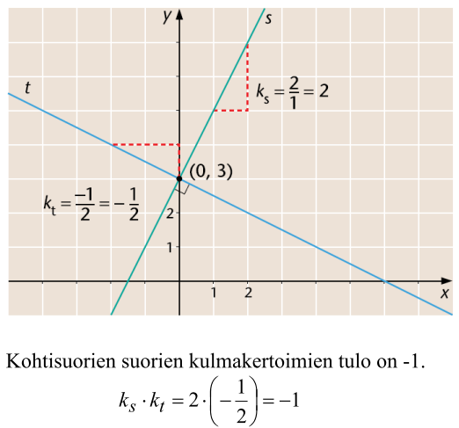

Slide 6


Slide 7
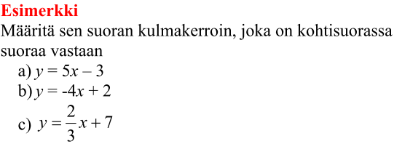

Slide 8


Slide 9
Teht: s. 69: 117, 119, 121, 124

